Slide 1
Nemes alma

Slide 2
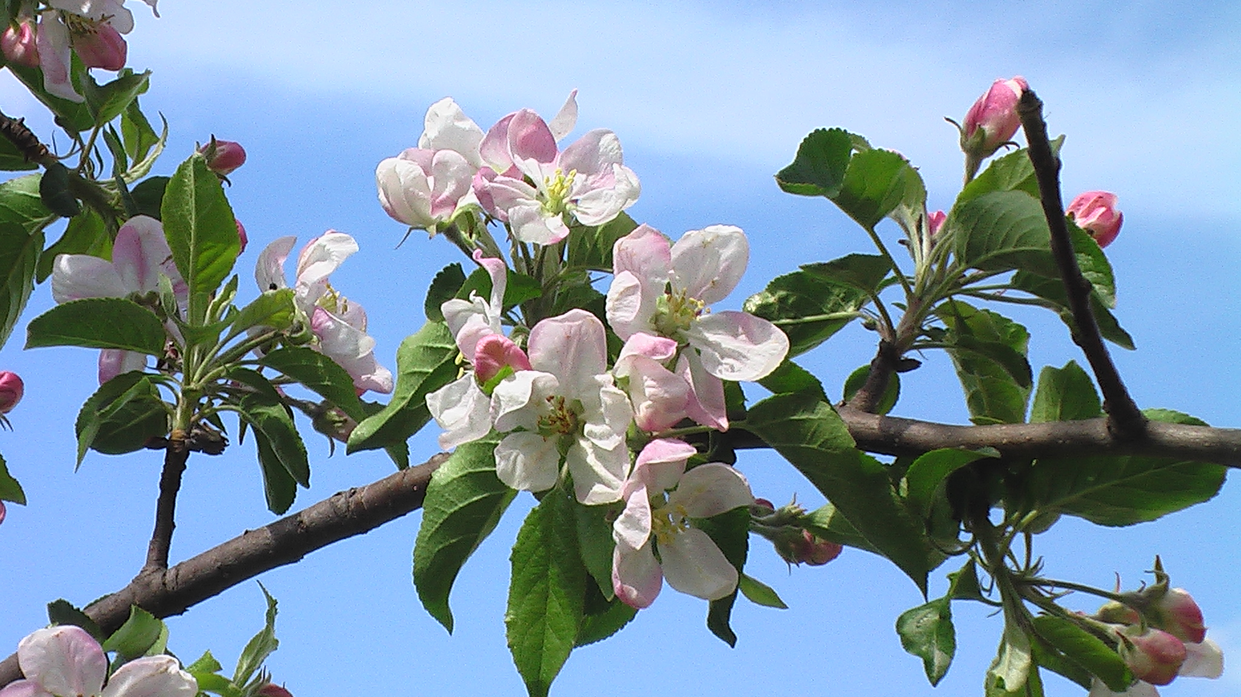
Termés
Termése világszerte közkedvelt gyümölcs, frissen fogyasztható. Nyersen, kockákra vágva ideális salátákba, főzve gyümölcslevesekhez, kompótnak, de téli tárolásra befőttnek, lekvárnak is alkalmas. Használható szószok készítéséhez és süteményekben is ízletes. Jellegzetes sütemény az almáspite, aminek a töltelékét fahéjjal fűszerezett almareszelék adja. Pépesítve, akár több más gyümölccsel kombinálva kiváló bébiétel.

Slide 3
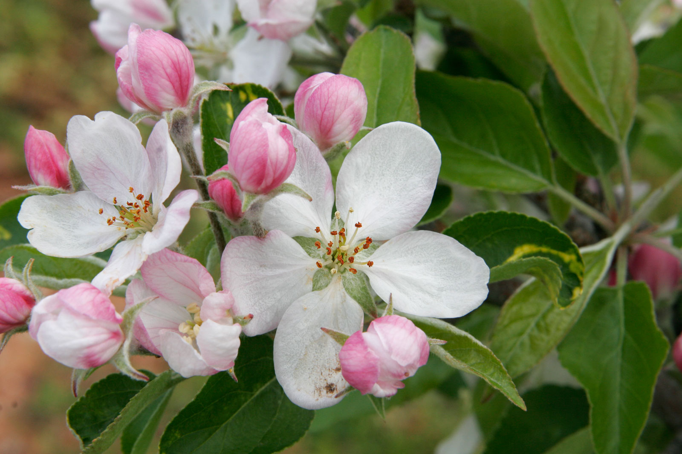
Virág
Az almafa virágai is fogyaszthatók; a gyümölcsös édességek kiegészítőiként díszítésre. Esetenként cianid előanyagokat tartalmazhatnak, ezért egyszerre csak keveset együnk belőlük.

Slide 4
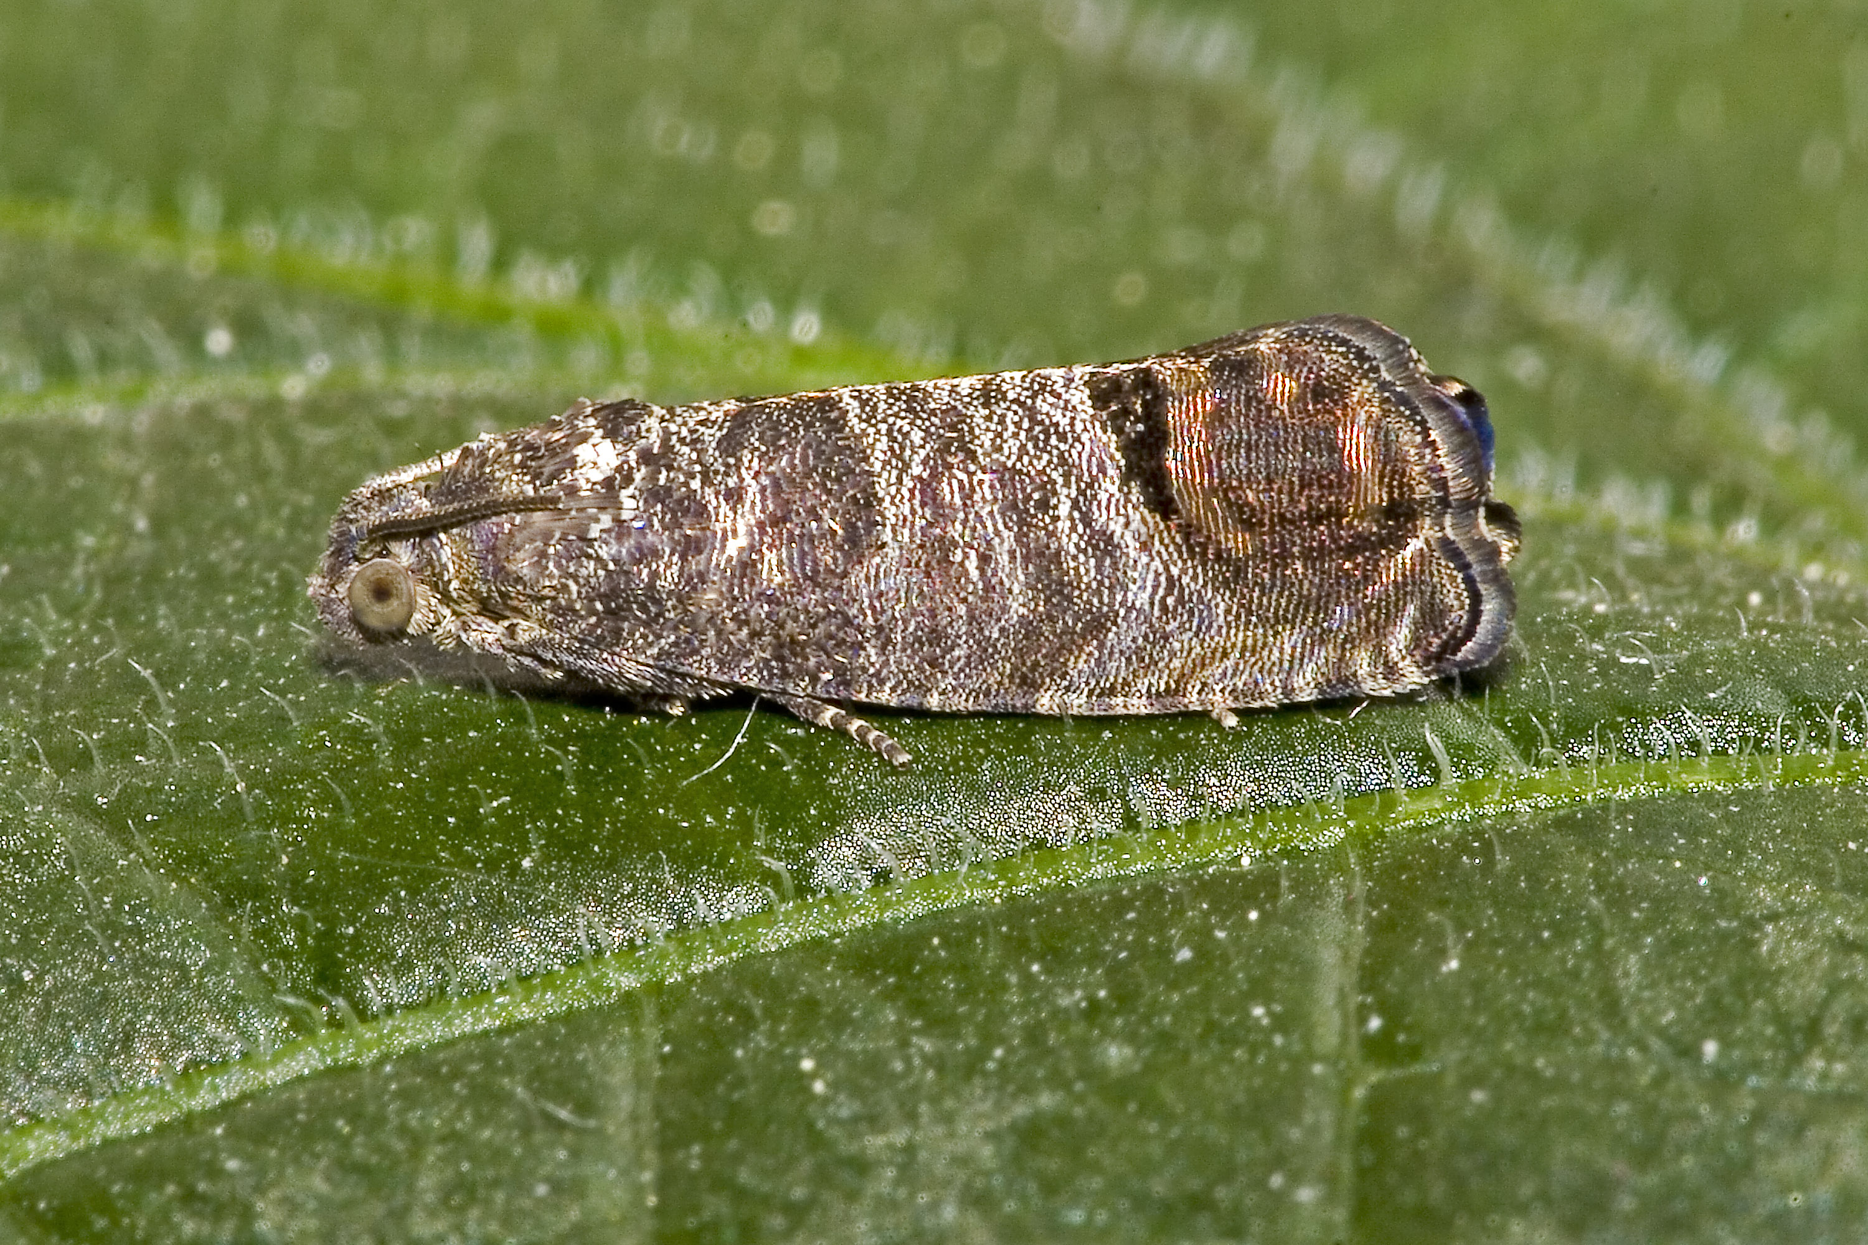
Termesztése
Az alma egyike a legnépszerűbb és legelterjedtebb gyümölcsöknek a világon, és szinte minden kontinensen termesztik. 2021-ben az almát több mint 90 országban termesztették, és az éves termés mennyisége meghaladta a 95 millió tonnát. A világ legnagyobb alma termelői közé tartozik Kína, Törökország, az Egyesült Államok, Lengyelország és India. Ezek az országok a 2021-es termelésük alapján az első öt helyen álltak.

Slide 5
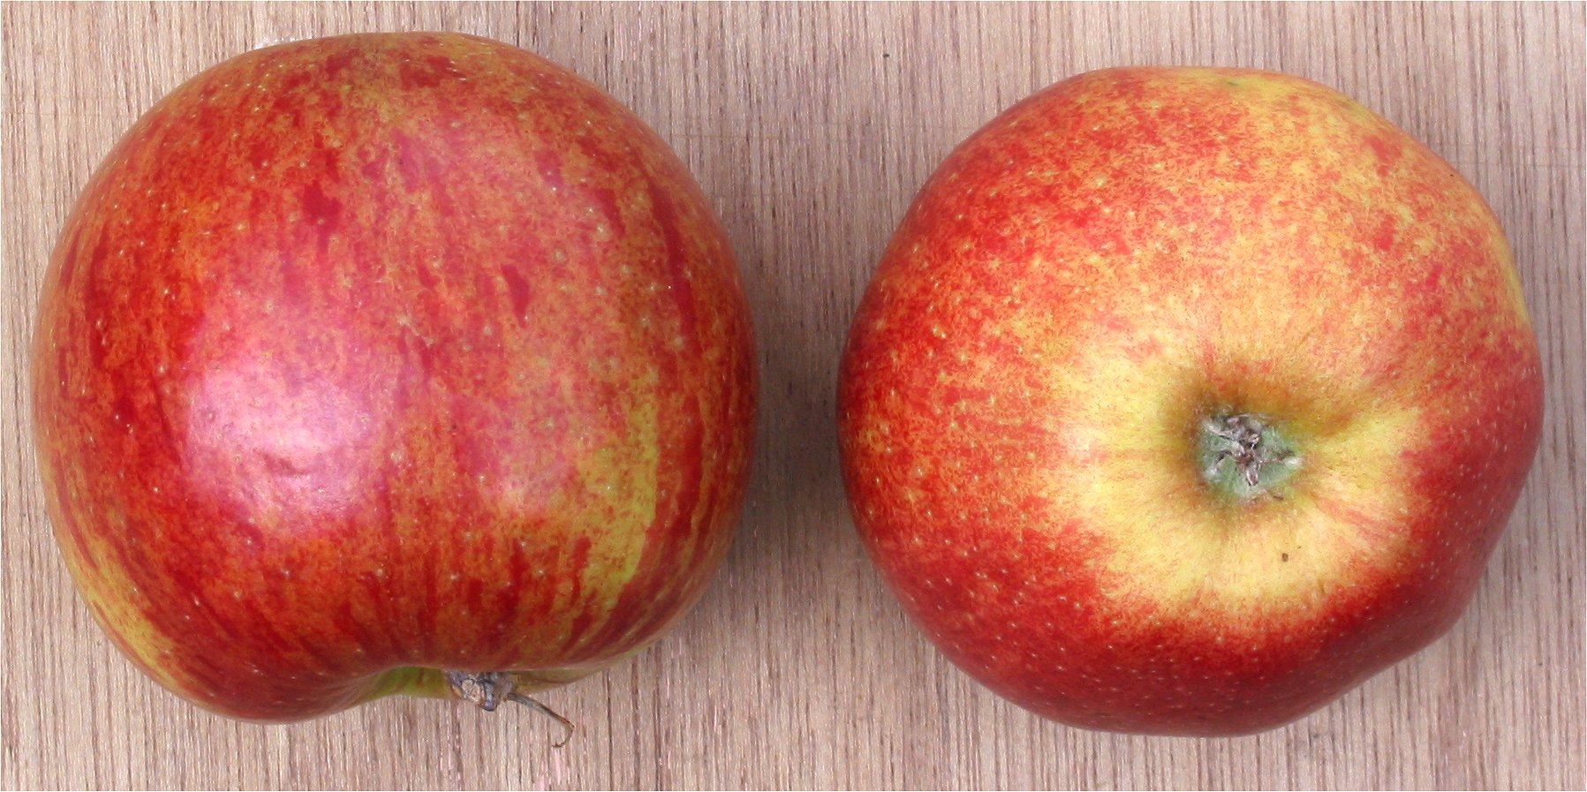
Hőmérsékletigénye
Általában: 15–33 °C – a kiegyenlített klímát kedveli
Évi középhőmérséklet: 9–10 °C
Vegetációs időben: 18–19 °C
−20 °C alatt fagykár

Slide 6
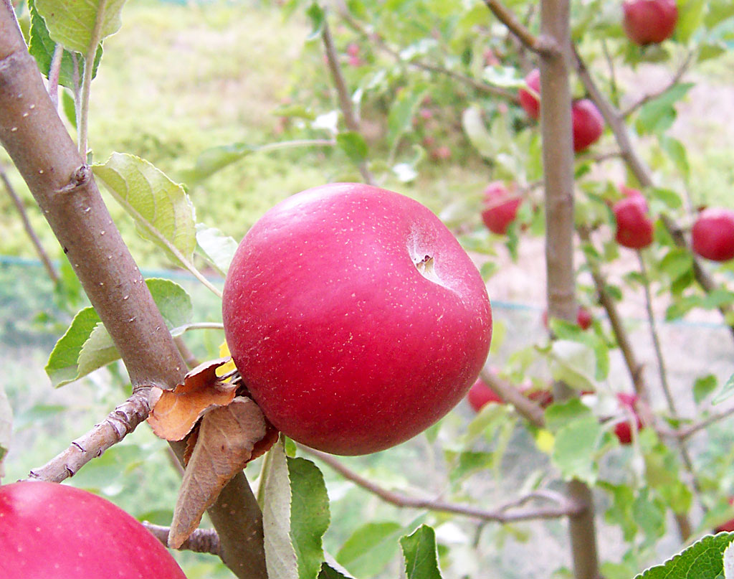
Csapadékigénye
600–800 mm, ebből 350–550 mm a tenyészidőszakban.

Slide 7
Kártevői, kórokozói

Slide 8
Nemes alma

Slide 9
Termés
Termése világszerte közkedvelt gyümölcs, frissen fogyasztható. Nyersen, kockákra vágva ideális salátákba, főzve gyümölcslevesekhez, kompótnak, de téli tárolásra befőttnek, lekvárnak is alkalmas. Használható szószok készítéséhez és süteményekben is ízletes. Jellegzetes sütemény az almáspite, aminek a töltelékét fahéjjal fűszerezett almareszelék adja. Pépesítve, akár több más gyümölccsel kombinálva kiváló bébiétel.

Slide 10
Virág
Az almafa virágai is fogyaszthatók; a gyümölcsös édességek kiegészítőiként díszítésre. Esetenként cianid előanyagokat tartalmazhatnak, ezért egyszerre csak keveset együnk belőlük.

Slide 11
Termesztése
Az alma egyike a legnépszerűbb és legelterjedtebb gyümölcsöknek a világon, és szinte minden kontinensen termesztik. 2021-ben az almát több mint 90 országban termesztették, és az éves termés mennyisége meghaladta a 95 millió tonnát. A világ legnagyobb alma termelői közé tartozik Kína, Törökország, az Egyesült Államok, Lengyelország és India. Ezek az országok a 2021-es termelésük alapján az első öt helyen álltak.

Slide 12
Hőmérsékletigénye
Általában: 15–33 °C – a kiegyenlített klímát kedveli
Évi középhőmérséklet: 9–10 °C
Vegetációs időben: 18–19 °C
−20 °C alatt fagykár

Slide 13
Csapadékigénye
600–800 mm, ebből 350–550 mm a tenyészidőszakban.

Slide 14
Kártevői, kórokozói

Slide 15
Nemes alma

Slide 16
Termés
Termése világszerte közkedvelt gyümölcs, frissen fogyasztható. Nyersen, kockákra vágva ideális salátákba, főzve gyümölcslevesekhez, kompótnak, de téli tárolásra befőttnek, lekvárnak is alkalmas. Használható szószok készítéséhez és süteményekben is ízletes. Jellegzetes sütemény az almáspite, aminek a töltelékét fahéjjal fűszerezett almareszelék adja. Pépesítve, akár több más gyümölccsel kombinálva kiváló bébiétel.

Slide 17
Virág
Az almafa virágai is fogyaszthatók; a gyümölcsös édességek kiegészítőiként díszítésre. Esetenként cianid előanyagokat tartalmazhatnak, ezért egyszerre csak keveset együnk belőlük.

Slide 18
Termesztése
Az alma egyike a legnépszerűbb és legelterjedtebb gyümölcsöknek a világon, és szinte minden kontinensen termesztik. 2021-ben az almát több mint 90 országban termesztették, és az éves termés mennyisége meghaladta a 95 millió tonnát. A világ legnagyobb alma termelői közé tartozik Kína, Törökország, az Egyesült Államok, Lengyelország és India. Ezek az országok a 2021-es termelésük alapján az első öt helyen álltak.

Slide 19
Hőmérsékletigénye
Általában: 15–33 °C – a kiegyenlített klímát kedveli
Évi középhőmérséklet: 9–10 °C
Vegetációs időben: 18–19 °C
−20 °C alatt fagykár

Slide 20
Csapadékigénye
600–800 mm, ebből 350–550 mm a tenyészidőszakban.

Slide 21
Kártevői, kórokozói

